Slide 1
Adjacency list, PHP approach

Slide 2
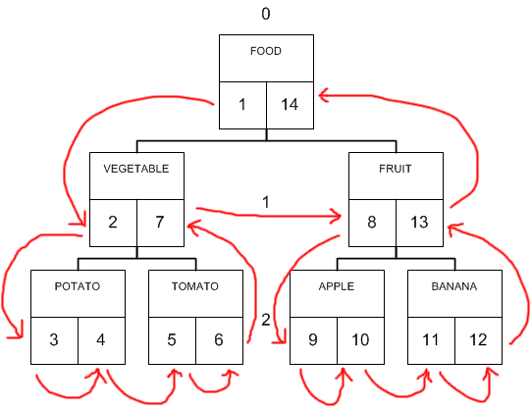
Nested Sets

Slide 3
Advantages disadvantages
+
Об этом алгоритме и его быстродействии, наверное, слышали все веб-разработчики. Да, этот алгоритм действительно очень хорош, когда требуется часто и много обращаться к иерархическим данным на чтение.
Довольно несложным образом мы можем считывать целые ветки, пути из нашего дерева, обходить его узлы и т.д.
-
Тем не менее, не бывает худа без добра, и в данном случае, значительные трудности начинаются когда нам необходимо внести изменения в Nested Set дерево или удалить какую-либо из его ветвей.

Slide 4
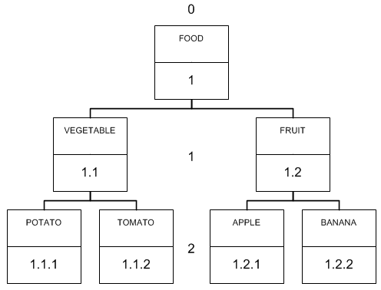
Materialized Path
Во-первых, по сравнению с Nested Set, он более поддается изменениям. В то же время остается достаточно удобным для выборки деревьев целиком и их частей. Но, и он не идеален. Особенно по части поиска предков ветки.

Slide 5
Advantages disadvantages
+
Во-первых, по сравнению с Nested Set, он более поддается изменениям. В то же время остается достаточно удобным для выборки деревьев целиком и их частей.
-
Следует отметить, что наиболее неприятной в данном алгоритме будет операция вставки узла в середину уже существующей структуры
Поиск предков ветки.

Slide 6
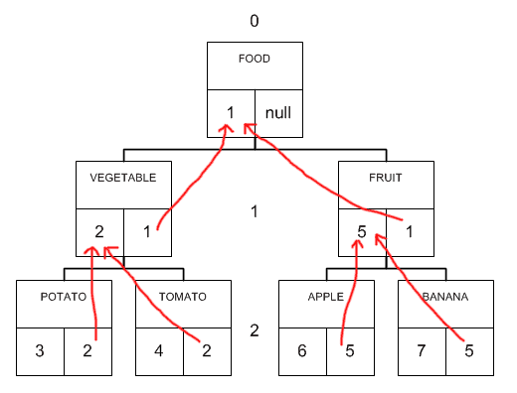
Adjacency List

Slide 7
Advantages disadvantages
+
Тем не менее, данный способ обладает и существенными достоинствами — в дерево легко вносить изменения, менять местами и удалять узлы.
-
главный недостаток такого подхода — необходимо достоверно знать количество уровней вложенности в вашей иерархии, кроме того, чем больше иерархия, тем больше JOIN'ов — тем ниже производительность.
Однако он плохо применим, когда нужно вычитывать какие-либо иные куски дерева, находить пути, предыдущие и следующие узлы при обходе и вычитывать ветки дерева целиком (на всю глубину).
Вывод — данный алгоритм хорошо применим, если вы оперируете с небольшими древовидными структурами, которые часто поддаются изменениям.
С другой стороны, этот алгоритм также довольно уверенно себя чувствует и с большими деревьями, если считывать их порциями вида «знаю родителя — прочитать всех наследников». Хороший пример такого случая — динамически подгружаемые деревья. В этом случае алгоритм практически оптимизирован для такого поведения.

Slide 8
Create db to store adjacency list
drop table "menutest";
CREATE TABLE "menutest" (
"id" serial PRIMARY KEY,
"name" character varying(255),
"parentid" integer
);
ALTER TABLE "menutest" ADD CONSTRAINT "menutest_id_parentid"
FOREIGN key ("parentid") REFERENCES "menutest" ("id") ON DELETE CASCADE ON UPDATE CASCADE;

Slide 9
SELECT t1.name AS lvl1, t2.name as lvl2, t3.name as lvl3
FROM al_tree AS t1
LEFT JOIN al_tree AS t2 ON t2.parent_id = t1.id
LEFT JOIN al_tree AS t3 ON t3.parent_id = t2.id
LEFT JOIN al_tree AS t4 ON t4.parent_id = t3.id
WHERE t1.id = 1;
+------+-----------+--------+
| lvl1 | lvl2 | lvl3 |
+------+-----------+--------+
| FOOD | VEGETABLE | POTATO |
| FOOD | VEGETABLE | TOMATO |
| FOOD | FRUIT | APPLE |
| FOOD | FRUIT | BANANA |
+------+-----------+--------+

Slide 10
Tonny Lacroix Algorithm
private function getTree( $items ) {
$tree = array();
$refs = array();
foreach ($items as $data) {
$thisref = & $refs[$data['id']];
$thisref['parentid'] = $data['parentid'];
if ( $data['parentid'] == null ) {
$menuTree[ $data['id'] ] = & $thisref;
} else {
$refs[$data['parentid']]['children'][$data['id']] = & $thisref;
}
}
return $tree;
}
http://www.gliffy.com/go/publish/4964258
http://www.gliffy.com/go/publish/image/4964258/L.png

Slide 11
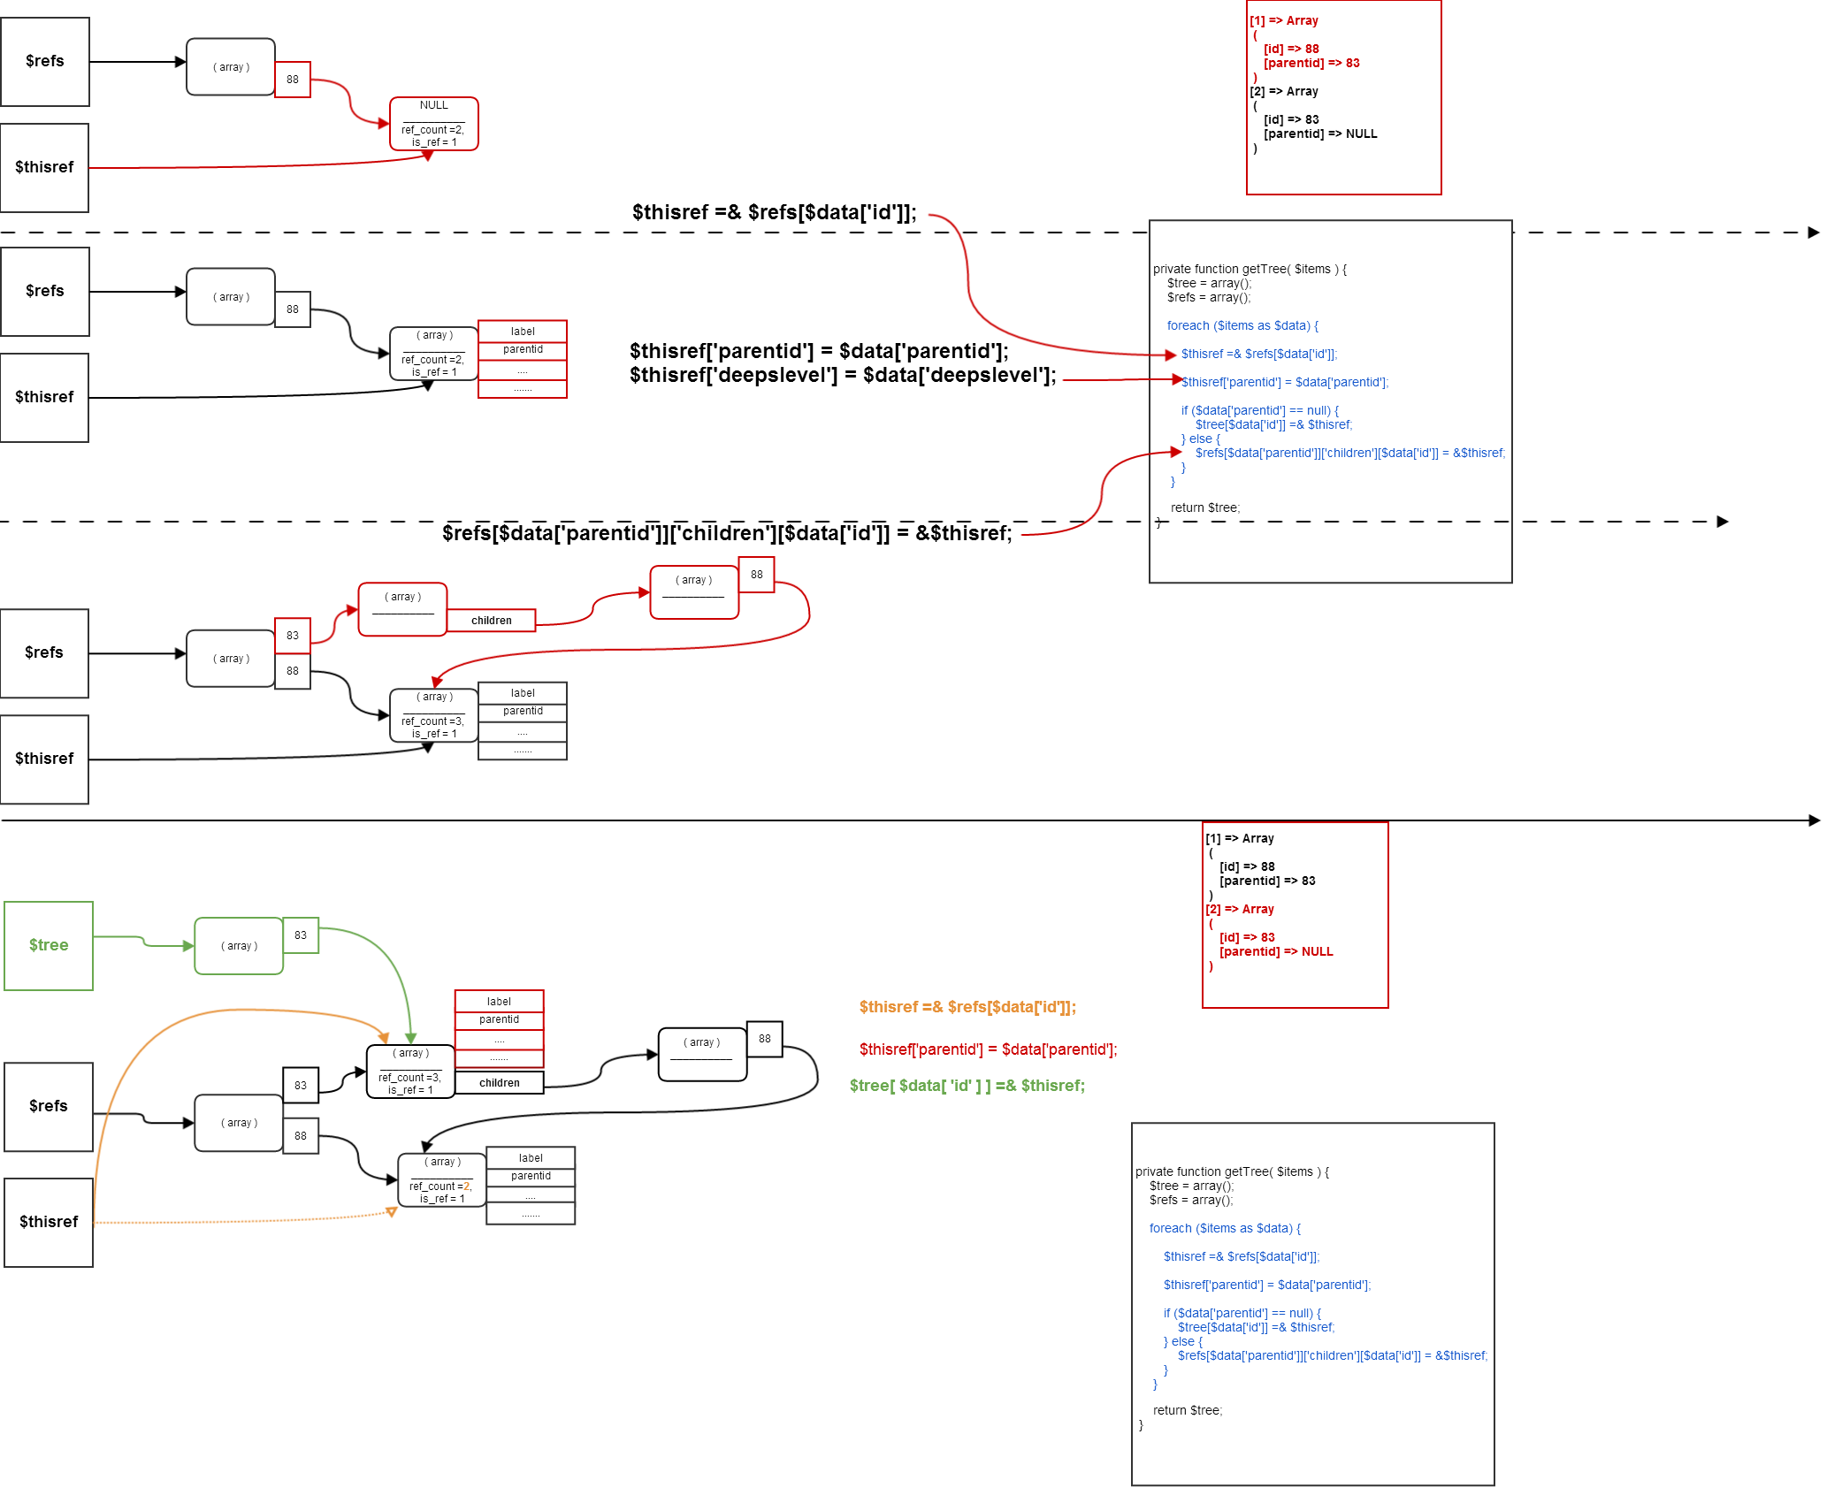

Slide 12
Load records for test
drop function buildMenu( "maxlevel" int, "parentid" int, "level" int, "childscount" int );
CREATE OR REPLACE FUNCTION buildMenu( "maxlevel" int, "parentid" int, "level" int, "childscount" int ) RETURNS integer AS
$BODY$
DECLARE
"tmp_parent_id" int;
BEGIN
"level" = "level" + 1;
if "level" > "maxlevel" then
return 1;
end if;
FOR "i" IN 1.."childscount"
LOOP
INSERT INTO "menutest" ( "name", "parentid" ) VALUES( 'element', "parentid" );
select into "tmp_parent_id" max("id") from "menutest";
perform * from buildMenu( "maxlevel", "tmp_parent_id", "level", "childscount" );
END LOOP;
RETURN 1;
END
$BODY$
LANGUAGE 'plpgsql' ;
select * from buildMenu( 7, null, 0, 5 );

